Slide 1
Використання оптичних явищ при побудові світлодіодного табло з рухомим рядком
Всеукраїнський інтерактивний конкурс
«МАН-Юніор-Дослідник»

Slide 2
www.teach-inf.at.ua
Колесников Назар Євгенович
учень 9 класу комунального закладу «Харківський ліцей
№ 150 Харківської міської ради»
Наукові керівники:
Лавров Володимир Дмитрович
керівник гуртка Комунального закладу «Харківська обласна
Мала академія наук Харківської обласної ради
Шутова Світлана Іллівна
вчитель фізики комунальний заклад "Харківський ліцей
№ 150 Харківської міської ради", спеціаліст вищої категорії,
вчитель-методист
Молоткова Ірина Ігорівна
вчитель інформатики комунальний заклад "Харківський ліцей
№ 150 Харківської міської ради", спеціаліст вищої категорії,
старший учитель

Slide 3
Предмет дослідження – світлодіодні табло типу «рухомий рядок».
Мета дослідження - вивчення технології та принципу дії світлодіодних інформаційних табло, створення світлодіодного інформаційного табло типу «рухомий рядок» з голосовим вводом контенту для відображення.
Актуальність роботи обґрунтовується тим, що за результатами досліджень, 90% інформації сприймається людиною через зір , а світлова динамічна візуалізація тексту посилює таке сприйняття та значно підвищує його ефективність

Slide 4
Завдання дослідження
Вивчити та проаналізувати інформацію щодо об’єкту та предмету дослідження;
Обґрунтовати технічні вимоги до табло;
Розробити рекомендації щодо будови та конструкції табло;
Розробити електричну схему та програмне забезпечення табло;
Виготовити діючий макет табло та провести його випробування;
Сформулювати висновки та розробити рекомендації щодо подальшого використання результатів дослідження.

Slide 5
Методи дослідження
1
2
Аналіз
Моделювання
3
4
Вимірювання
Спостереження
5
Експеримент

Slide 6
Явище інжекторної електролюмінісценції в напівпровідниках:
Випромінювання, що виникає при рекомбінації електронів з основними носіями в р-n-переході при включенні у прямому напрямку. Своє практичне застосування електрична люмінісценція знайшла в світлодіодах.

Slide 7
MAX7219 — це інтегральна схема (мікросхема), яка призначена для управління світлодіодними індикаторами та матрицями (до 64 світлодіодами або 8 цифрами 7-сегментних індикаторів).
Світлодіодна матриця на базі драйвера MAX7219

Slide 8
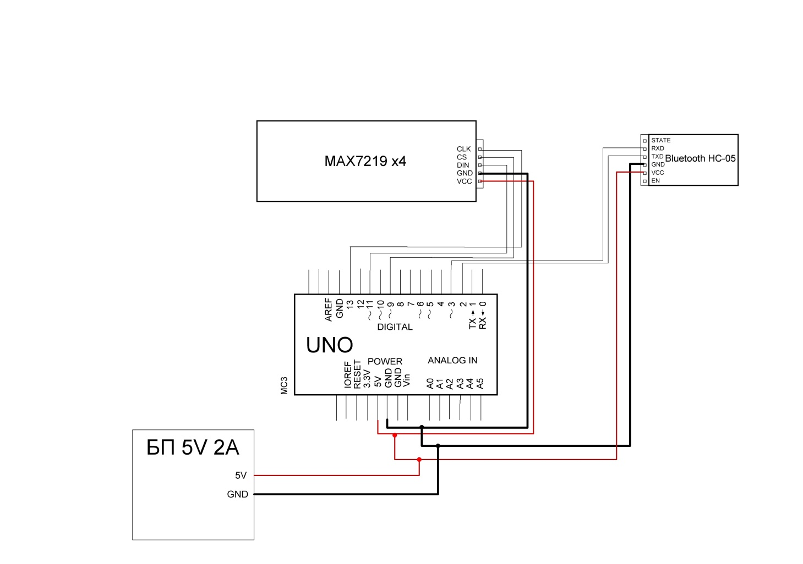
Схема електрична принципова табло
MAX7219x4 - модуль з 4 матриць на базі драйвера MAX7219; Bluetooth HC-05 - модуль Bluetooth HC-05; UNO - плата мікроконтролера ARDUINO UNO R3 ATmega328P Rev 3.0 microUSB; БП 5V 2A - блок живлення 5V 2A штекер 5.5x2.1, стабілізований імпульсний адаптер.

Slide 9
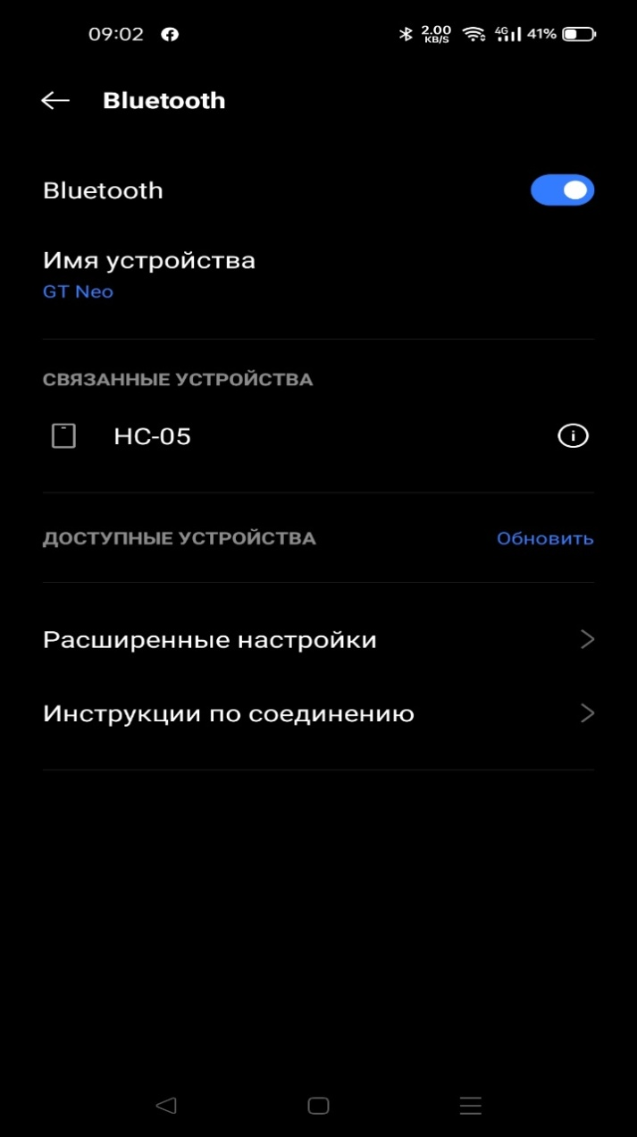
Хід дослідження
Рис.3. Встановлення Bluetooth з’єднання з табло

Slide 10
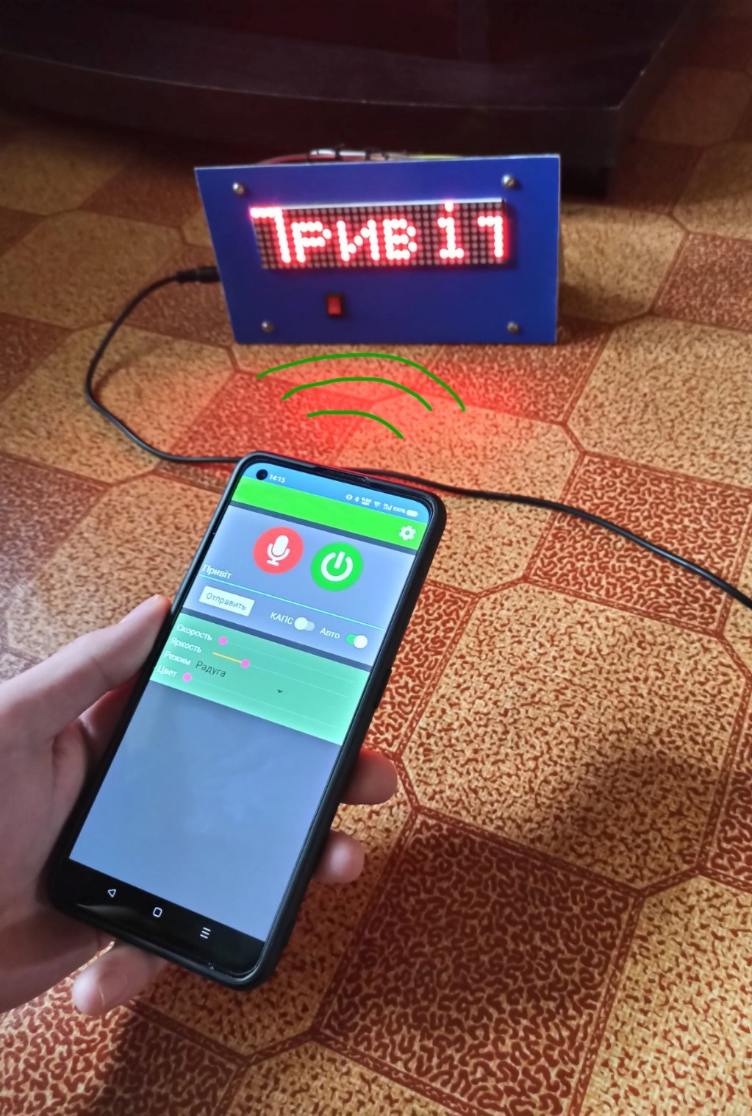
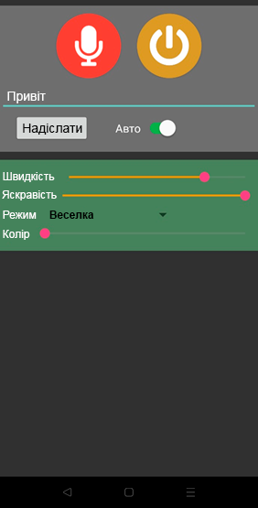
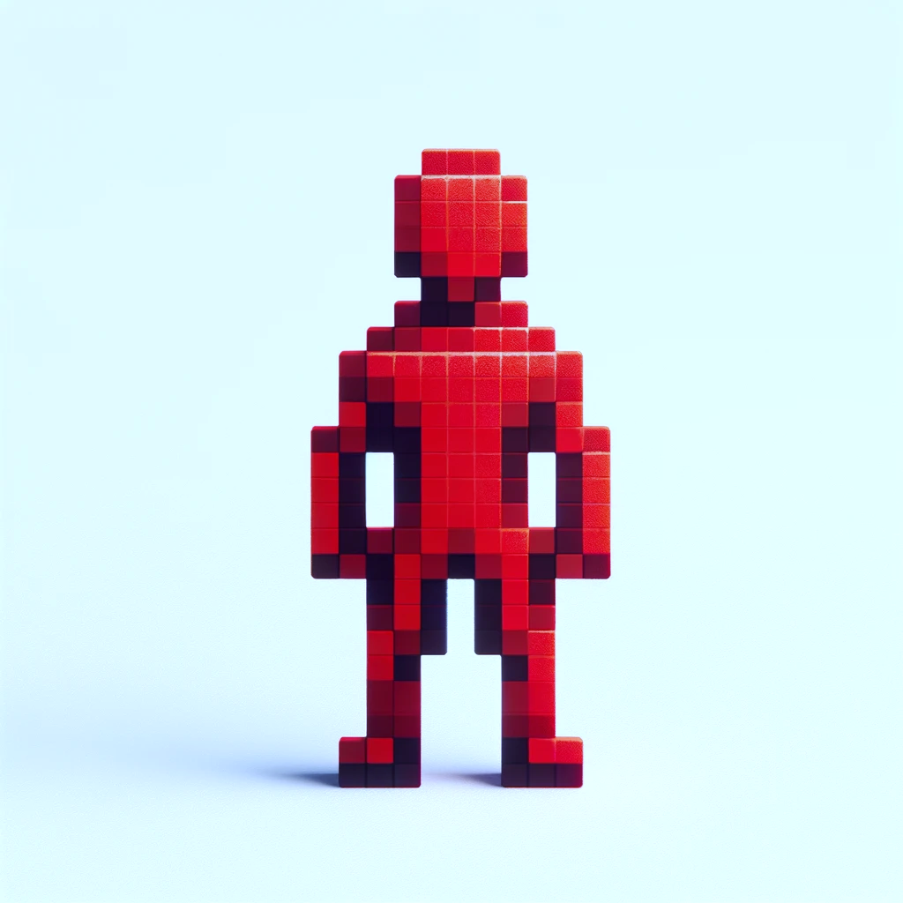
Хід дослідження
Рис.4. Вікно застосунку з макетом текстової інформації, що підлягає відображенню на табло

Slide 11
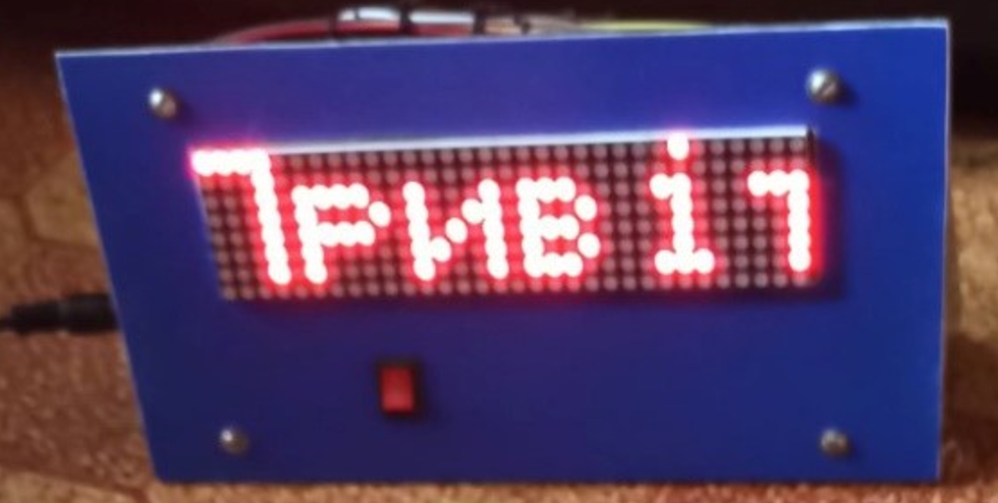
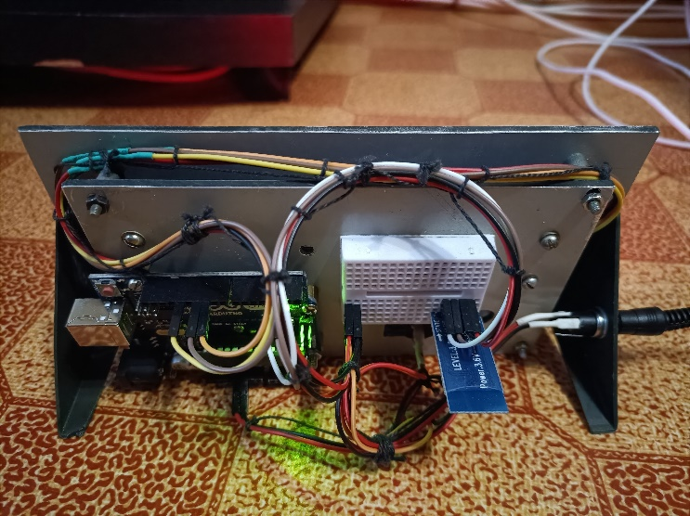
Хід дослідження
Рис.5. Макет світлодіодного «рухомого рядка»

Slide 12
Відео роботи матриці

Slide 13
Висновки
Завдання дослідження виконані в повному обсязі. Розроблений в результаті дослідження бюджетний варіант табло вигідно відрізняється від аналогів функціональністю, простим та зручним користуванням, можливістю відображення великої кількості текстової інформації. Табло має можливість нарощування кількості світлодіодних матриць, оперативної зміни налаштувань швидкості руху рядка, яскравості світлодіодів, висоти символів тощо. Робота носить прикладний характер та має практичне значення. Її результати можуть бути використані для облаштування інформаційними табло невеликих приміщень офісів, навчальних закладів, торгових залів, салонів транспорту, створенні електронних бейджиків тощо.

Slide 14
Список використаних джерел
Електричні, термоелектричні та оптичні властивості контактів. Фотоелектричні явища і люмінесценція у бар’єрних структурах. Черновицький національний університет ім. Ю. Федьковича //URL: https://studfile.net/preview/7832565/page:3/
Зайчук О. М. Колір та його вплив на організм людини. На урок //URL: https://naurok.com.ua/rozrobka-na-temu-kolir-ta-yogo-vpliv-na-organizm-lyudini-182449.html
Петранюк Ю. О. Зір і кольорове сприйняття. Всеосвіта //URL: https://vseosvita.ua/lesson/zir-i-kolorove-spryiniattia-63716.html
Принцип роботи світлодіодів. LED Test //URL: https://ledtest.vestum.ua/uk/study/princip-roboti-svitlodiodiv/
Укрсвітлодіод //URL: https://ukr-svetodiod.com.ua/elektronnoe-tablo/
Принцип роботи матриці MAX7219 //URL: https://www.handsontec.com/dataspecs/module/MAX7219-4-In-1.pdf

Slide 15
Дякую за увагу!

